Slide 1
Priprava na pisno preverjanje znanja iz informatike
Igra: strojna oprema

Slide 2
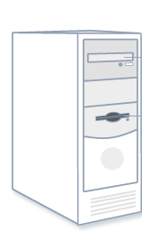
Naštej
IZHODNE ENOTE računalnika
VHODNE ENOTE računalnika
Kako imenujemo škatlo ali “kišto” in kaj se nahaja v njej?
Notes:
Izhodne enote: monitor, zvočniki, tiskalnik.
Vhodne enote: miška, tipkovnica, joystick, mikrofon.
Sistemska enota računalnika:
Matična plošča ( Centralno procesna enota ali mikroprocesor
ventilator
Pomnilnik
Periferni sistemi

Slide 3
Glavni deli računalnika
Kateri so najpomembnejši deli računalnika na matični plošči in kje se nahajajo?
  CPE (Centralno procesna enota ali mikroprocesor)
  Pomnilnik
  Periferni sistemi

Slide 4
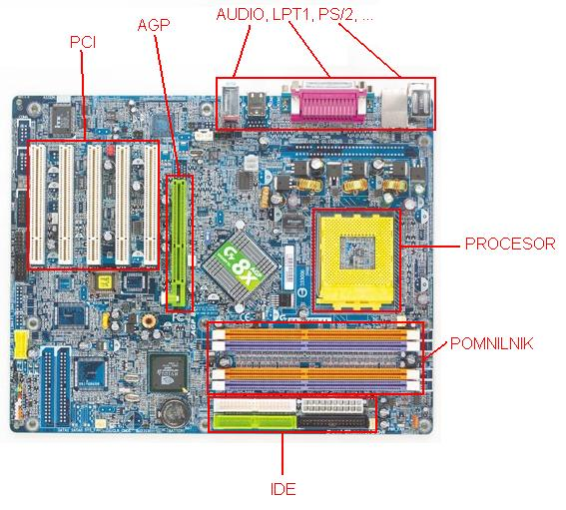
Matična plošča
Notes:
Matična plošča je srce računalnika. Vsi deli računalnika so "priklopljeni" nanjo preko različnih vmesnikov. Imamo več vrst matičnih plošč. Med seboj se razlikujejo predvsem v sistemskih naborih - kateri čipi so gor in pa katere vmesnike vsebujejo. Nekateri vmesniki:Podnožje za procesor: lahko ima nogice, lahko je brez njih
AGP: vanj pritrdimo grafično kartico
PCI Express: vanj pritrdimo grafično kartico
PCI: vanj pritrdimo PCI kartice (zvočna kartica, mrežna kartica, ...)
Reže za pomnilnik
IDE: vanj priklopimo IDE naprave (nekateri diski, CD rom, DVD rom, ...)
SATA: vmesnik za SATA diske
USB
AUDIO vmesnik
PS/2: za priklop tipkovnice, miške
LPT1: vrata za printer
Firewire
RJ45 konektor

Slide 5
Opiši delovanje CPE -mikroprocesorja
Primeri mikroprocesorjev:
Intel 8088, Intel 8086, Intel 80286, Intel 80386 ali 80386DX, Intel 80386SX, Intel 80486 ali 80486DX ali i486,…
Lastnosti:
Frekvenca – število operacij na sekundo
Število bitov – ki jih obdela v eni operaciji
Zgradba in delovanje
Krmilna enota (bere ukaze zapisane v strojni obliki, jih dekodira)
ALE (aritmetično logična enota)- izvaja operacije
Registri – skrbijo za začasno hranjenje in obdelavo podatkov
Notes:
Dve glavni lastnosti procesorja sta frekvenca (št. operacij na sekundo) in število bitov, ki jih obdela v eni operaciji. Število bitov procesorja v osebnem računalniku je 32 ali 64, frekvenca (delovni takt) procesorjev pa nekaj GHz. Število elementov (tranzistorjev) v procesorju je lahko več sto milijonov. V novejšem času pa so začeli vgrajevati več jeder v en procesor.
Najpomembnejši del mikroprocesorja predstavlja krmilna enota, ki usklajuje delovanje posameznih delov mikroprocesorja po navodilih programske kode. Krmilna enota bere ukaz za ukazom iz programa, zapisanega v strojni obliki, jih dekodira in krmili njihovo izvajanje. Za izvajanje operacij nad podatki skrbi aritmetičnologična enota. Registri služijo za začasno hranjenje in obdelavo podatkov. Izvedeni so kot zelo hitre pomnilne celice. Nekateri registri nastopajo kot del krmilne enote.

Slide 6
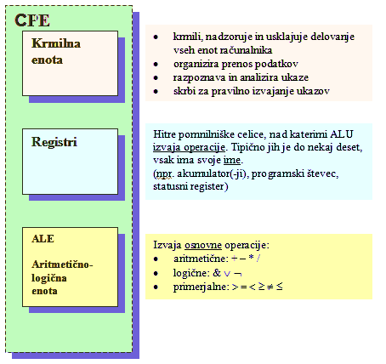
Zgradba in delovanje
Krmilna enota (bere ukaze zapisane v strojni obliki, jih dekodira)
ALE (aritmetično logična enota)- izvaja operacije
Registri – skrbijo za začasno hranjenje in obdelavo podatkov
Delovanje mikroprocesorja:
Prevzem ukaza
Dekodiranje ukaza
Priprava parametrov (podatkov)
Izvedba ukaza
Shranjevanje rezultatov

Slide 7
Kaj je matična plošča in kje se nahaja?
Kaj je operacijski sistem? Naštej 3 primere.
Kako delimo programsko opremo?
Katero strojno in programsko opremo potrebujemo za predvajanje zvoka?
Katero strojno in programsko opremo potrebujemo za slike?
Notes:
Operacijski sistem je osnovna programska oprema, ki upravlja z računalnikom in deluje kot vmesnik med uporabnikom in strojno opremo računalnika. Preprosto bi lahko rekli, da je operacijski sistem program vseh programov - upravlja s strojno in programsko opremo. Je osnova, ki nadzira delovanje celotnega računalnika in skrbi, da se tudi drugi programi dobro “počutijo” in pravilno delujejo. Ob zagonu računalnika se namesti v pomnilnik in prevzame nadzor nad njim.
Sleherni računalnik je opremljen z operacijskim sistemom – nekateri jih imajo celo več, a ne hkrati. Najbolj uveljavljeni operacijski sistemi so iz družin Windows (razvija Microsoft), Macintosh (razvija Apple) in Unix/LINUX.

Slide 8
INTERNET
Kaj je internetni brskalnik – naštej vsaj 3 primere.
Kaj je internetni iskalnik – naštej vsaj 3 primere:

Slide 9
INTERNET
LAN
WAN
BREZŽIČNO OMREŽJE
ROUTER - usmerjevalnik

Slide 10
Naštej programe za urejanje slik
Za urejanje
Za pregledovanje
Za objavljanje na spletu

Slide 11
Številski sestavi
Število 5831[10] pretvori v petiški sistem, dvojiški, šestnajstiški sistem.
0111010111 pretvori v desetiški, dvojiški, petiški in šestnajstiški sistem.

Slide 12
Kaj je odprtokodni program
Naštej nekaj primerov programov
Naštej operacijski sistem

Slide 13
KAJ JE
BINARNI SISTEM
PIKSEL
MOODLE
JOOMLA
RGB
LINUX
BIT
BYTE

Slide 14
USB
DVD
CD
BLUE RAY
Slikovna točka ali piksel
INCH
WWW
HTTP

Slide 15
WWW
OS
LCD
CRT
WII
ROM
RAM

Slide 16
Naštej vrste tiskalnikov in opiši njihovo delovanje
IGLIČNI TISKALNIK
ČRNILNI TISKALNIK
LASERSKI TISKALNIK

Slide 17
Naštej vrste monitorjev in opiši tehnologijo delovanja
Kaj je katodna cev?
Kaj je RGB?
Monitorji:
CRT – katodna cev
LCD – tekoči kristali

Slide 18
Naštej formate slik in njihove lastnosti – kaj je pixel?
Bmp
Gif
Jpg
Tiff
Png
…

Slide 19
Zaščita računalnika
Ne “pretakaj” programov iz strani, ki niso zaupanja vredne /ki so ti neznani
Antivirusni programi
Požarni zid
Ne odpiraj pošte od uporabnikov, ki jih ne poznaš

Slide 20
Naštej vrste virusov in jih opiši
Virusi
Črvi
Trojanski konji
bugs

Slide 21
Nevarnosti na internetu
Virusi i

Slide 22
Zgodovina računalnika

